Slide 1
Конкурсное задание
Методический семинар
Тема «Физическая культура как личное достижение»
Участник всероссийского конкурса
«Учитель года»
Ионов Сергей Викторович,
учитель высшей квалификационной категории
Московская область, Серпуховский муниципальный район , МОУ Райсеменовская средняя общеобразовательная школа»

Slide 2
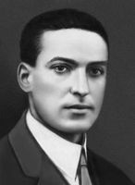
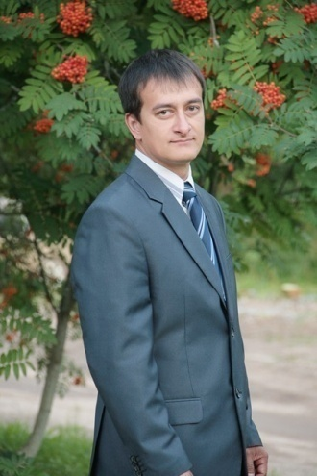
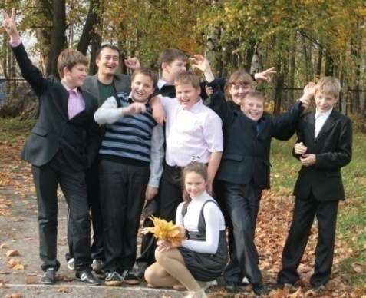
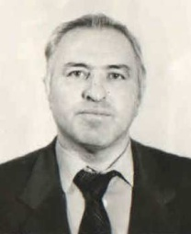
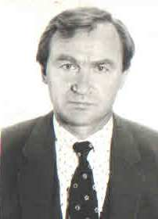
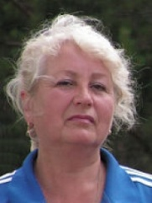
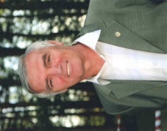
То, что сегодня ребенок умеет делать в сотрудничестве и под руководством,
завтра он становится способен
выполнить самостоятельно…»
Л.С. Выготский

Slide 3
Возникшие проблемы
Дети пассивны,
не имеют увлекающего их дела
Отсутствие в деревне условий для занятий спортом
Отсутствие психологического комфорта, ухудшение физического здоровья учеников
Негативно сказывается на результатах физкультурно-оздоровительной
работы в школе

Slide 4
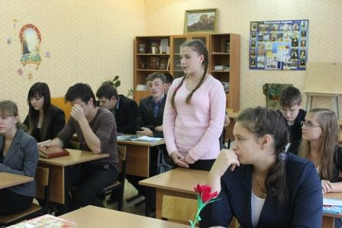
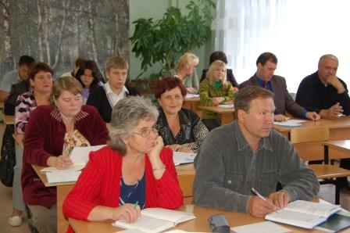
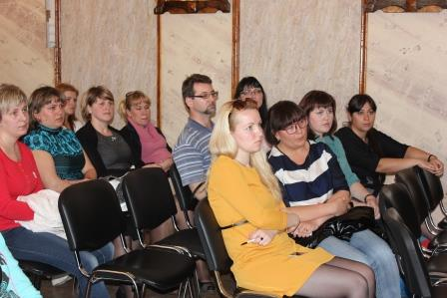
Обсуждение проблемы
Совет старшеклассников
Педагогический совет
Родительская общественность
Проект «Моя олимпийская деревня»

Slide 5
Что нужно ученику для психологического комфорта?
Чтобы он был здоров
Был занят увлекательным
делом
Мог быть самими собой
Не был обременен внутренними психологическими проблемами
Чтобы его окружали педагоги с активной жизненной позицией и увлеченные дети

Slide 6
Проект
«Моя олимпийская деревня»
(2005-2015г.г.)
Цель: Сделать занятия физической культурой не только увлекатель-
ным уроком, но и неотъемлемой частью жизни, личным достижением.
Миссия: Привить ученикам желание активно участвовать в улучшении условий жизни в родной деревне.
Задачи:
создать на территории деревни площадки для занятий разными видами спорта
привлечь жителей деревни, школьников, единомышленников к реализации проекта
улучшить субъективное самочувствие, укрепить физическое и психическое здоровье школьников
создать условия для двигательной активности, творческой самореализации и психологической комфортности школьников.

Slide 7
Соответствие реализации проекта требованиям ФГОС ОО
Направленность федерального государственного стандарта ОО подтвердила важность проводимой работы
Обеспечение условий создания социальной ситуации развития обучающихся, обеспечивающей их социальную самоиденти-фикацию посредством личностно значимой деятельности
Работа по проекту на основе системно-деятельностного подхода
Обеспечение:
формирования готовности к саморазвитию;
проектирование и конструирование социальной среды развития обучающихся в системе образования
Единая нацеленность стандарта и проекта на становление личностных характеристик обучающихся
осознанно выполняющий правила здорового образа жизни;
осознающий и принимающий ценности человеческой жизни, семьи, гражданского общества;
любящий свой край и соё Отечество;

Slide 8
Соответствие реализации проекта требованиям
к результатам освоения основной образовательной программы основного общего образования
Предметные результаты
Метапредметные результаты
Личностные результаты
развитие двигатель-ной активности обу-чающихся, достижение положительной дина-мики в физическом развитии;
формирование по-требности в система-тическом участии в физкультурно-спортив-ных и оздоровитель-ных мероприятиях;
формирование и раз-витие установок актив-ного, здорового образа жизни;
умение определять цели и ставить для себя задачи;
умение самостоятель-но планировать пути достижения цели, соот-носить свои действия с планируемыми резуль-татами;
умение организовы-вать учебное сотруд-ничество и совместную деятельность с учите-лем и сверстниками
усвоение традицион-ных ценностей, ценности здорового образа жизни;
воспитание патрио-тизма;
развитие опыта участия в социально значимом труде
участие в обществен-ной жизни с учетом региональных особен-ностей

Slide 9
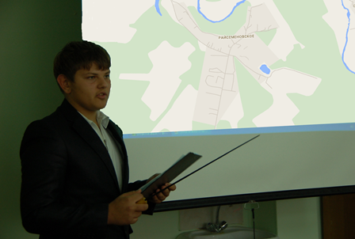
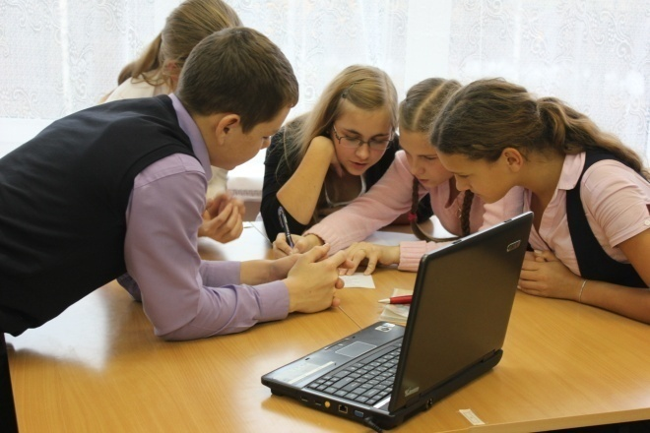
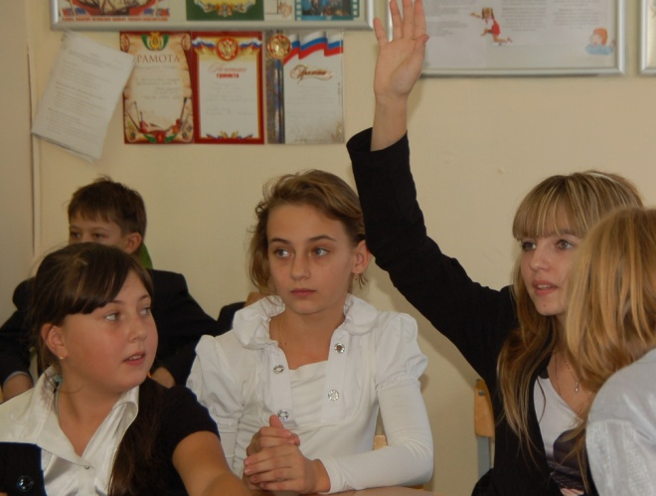
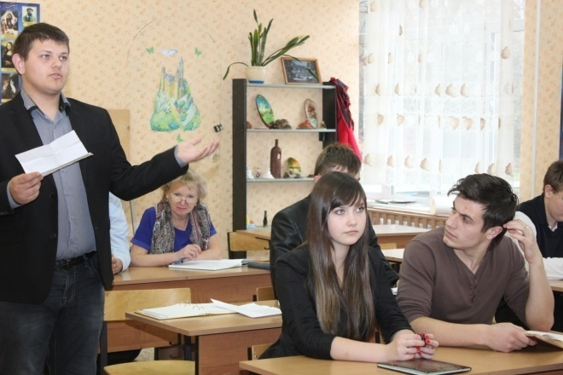
Межпредметные связи:
Интегрированный урок географии и физической культуры «Карта нашей деревни» (Старых Ж.П., Ионов С.В.)
Интегрированный урок физики и физической культуры «Свойства льда» (Шмушкина С.Ю., Ионов С.В.)
Заседание школьного научного объединения РЭНО «Естественное покрытие футбольного поля» (Печнова З.А., Ионов С.В.)
Внеклассное мероприятие на английском языке «Спортивный репортаж» (Гаврилин М.Н.., Ионов С.В.)

Slide 10
Современные образовательные технологии
в физкультурно-оздоровительной работе
здоровьесберегающие и здоровьеформирующие технологии
(пилатес, использование йоги пальцев);
технология деятельностного метода;
игровая технология;
технология личностно-ориентированного обучения;
технология проектной деятельности;
ИКТ

Slide 11
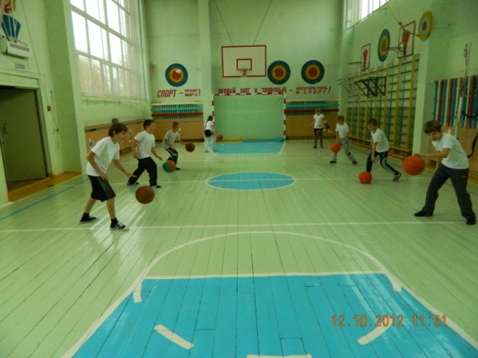
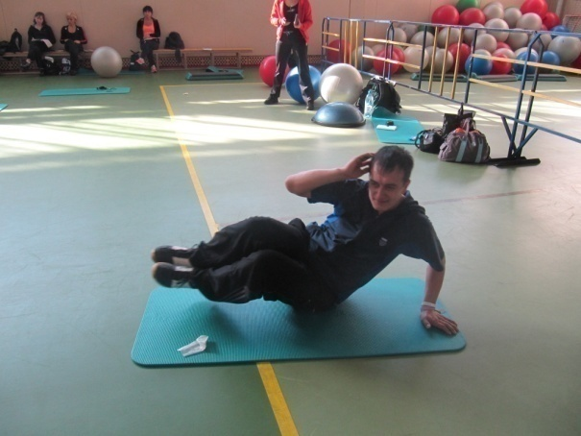
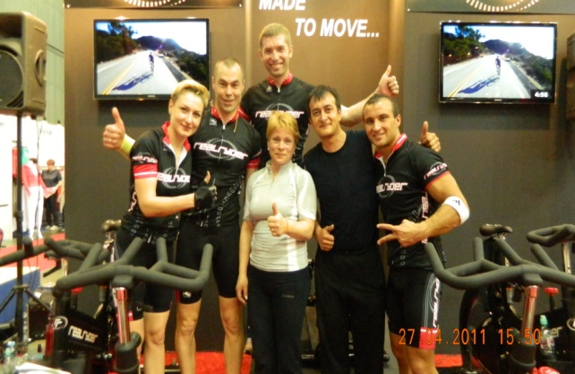
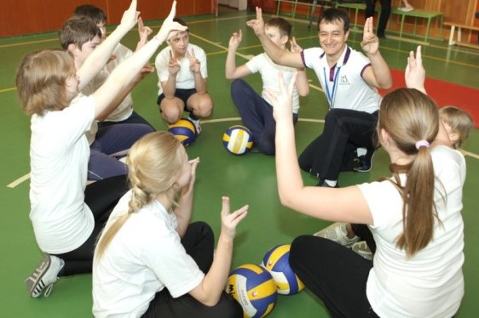
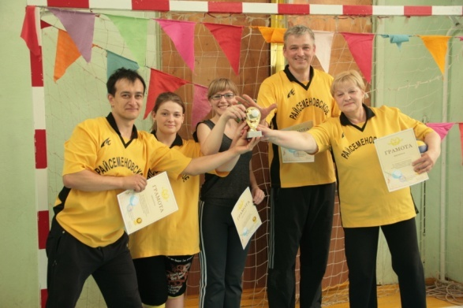
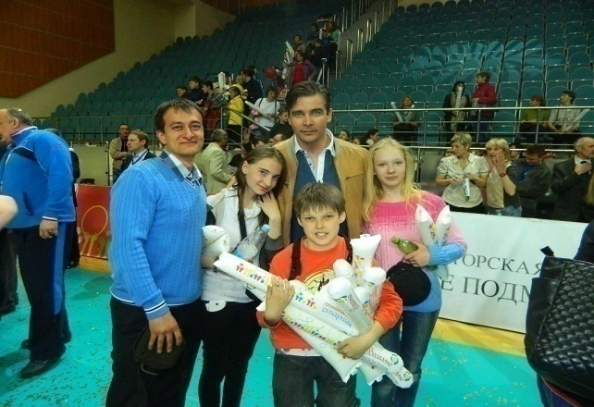
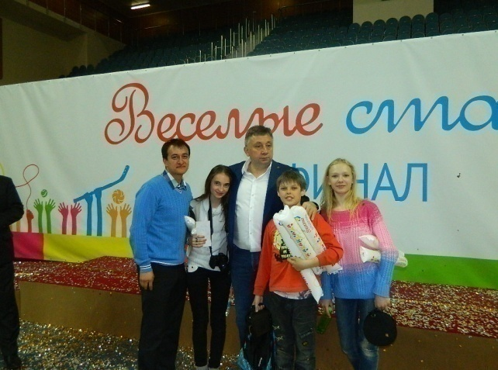
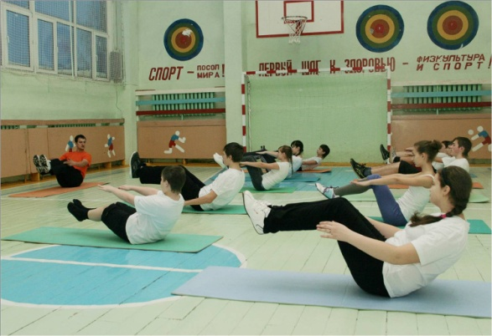
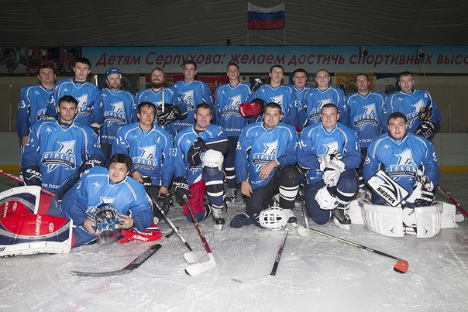
Физкультурно-оздоровительная работа
Для повышения двигательной активности и физической подготовленности использую:
Современные образовательные технологии
Личный опыт
Опыт знаменитых спортсменов

Slide 12
Разнообразие мировых оздоровительных технологий в моей работе
Отечественные оздоровитиельные технологии (музыкально-ритмическая гимнастика, изотон)
Западные оздоровительные технологии ( Пилатес, стретчинг)
Восточные оздоровительные технологии (йога, релаксация)

Slide 13
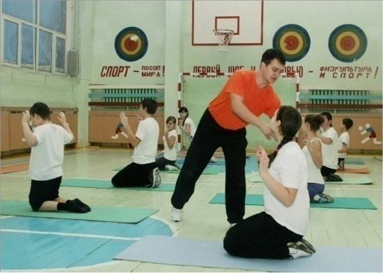
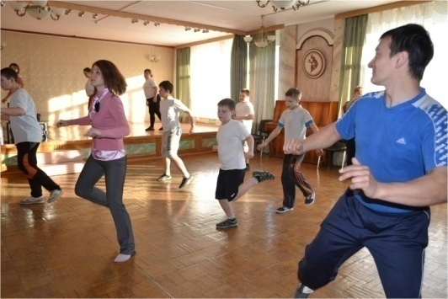
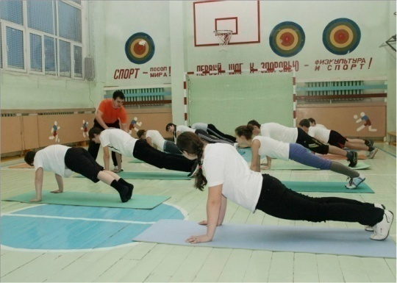
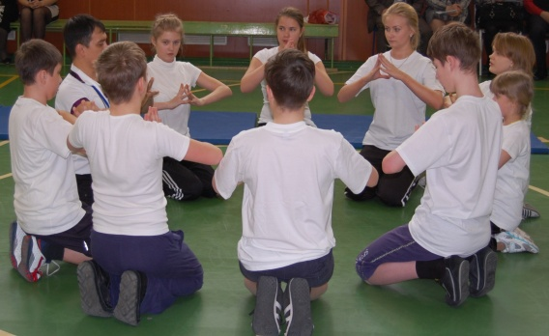
Здоровьесберегающие и здоровьеформирующие технологии – технологии оптимальной организации учебного процесса и физической активности школьников
реализую на основе личностно-ориентированного подхода и личностно-развивающих, игровых ситуаций
на основе деятельностного подхода активно включаю обучающихся в формирование опыта здоровьесбережения
создаю достаточный и рационально организованный двигательный режим
постепенно расширяю сферы общения и деятельности учащегося, развитие его саморегуляции (от внешнего контроля к внутреннему самоконтролю),
воспитываю у учащихся культуру здоровья, личностные качества, способствующие его сохранению и укреплению
стараюсь донести важность здорового образа жизни в интересной для обучающихся форме, в том числе на основе ИКТ

Slide 14
Реализация здоровьесберегающих и здоровьеформирующих технологий
Исключает нанесение травм и отрицательных реакций
Пилатес –
это комплекс упражнений, который направлен на работу с мышцами, но без ударной нагрузки.
Проясняет сознание, повышает выносливость
Помогает укрепить мышцы в логической последова-тельности, включая в рабо-ту и более слабые мышцы
Основополагающий принцип – контроль над выполнением всех упражнений и движений
Помогает контролировать как разум и дух, так и тело
УПРАЖНЕНИЕ «СОТНЯ»
Для разминки тела и подготовки к последующим упражнениям
УПРАЖНЕНИЕ «КРУГИ НОГОЙ»
Для подготовки к прыжкам, бегу, метанию
УПРАЖНЕНИЕ «ПЕРЕКАТЫ НА СПИНЕ»
Для развития силы мышц брюшного пресса, массажирует спину
УПРАЖНЕНИЕ «РАСТЯГИВАНИЕ СПИНЫ ВПЕРЕД»
Для формирования правильной осанки
УПРАЖНЕНИЕ «РАСТЯГИВАНИЕ НОГ ОДНОВРЕМЕННО»
Для укрепления мышц живота, растягивания рук и ног

Slide 15
Реализация здоровьесберегающих и здоровьеформирующих технологий
восстанавливают физические силы организма
Йога пальцев
восстанавливают психику
восстанавливают физиологическое равновесие в организме
убирают негативные эмоции
дают внутреннее спокойствие
УПРАЖНЕНИЕ «МУДРА ЗНАНИЯ»
Для активизации мыслительных процессов
УПРАЖНЕНИЕ «МУДРА ЗЕМЛЯ»
Для придачи уверенности
УПРАЖНЕНИЕ «МУДРА ЖИЗНИ»
Для повышения работоспособности и выносливости
УПРАЖНЕНИЕ «МУДРА ДИНАМИЧЕСКАЯ»
Для снятия напряжения
УПРАЖНЕНИЕ «МУДРА АТМАНДЖАЛИ»
Для ясности мышления

Slide 16
Проверь силу пальчиковой йоги!
упражнение
При болях в ухе
упражнение
При стрессах, физической слабости
упражнение
При усталости
упражнение
При болях в сердце
Упражнение
для спины
При перегрузке позвоночника
Упражнение
Для успокоения

Slide 17
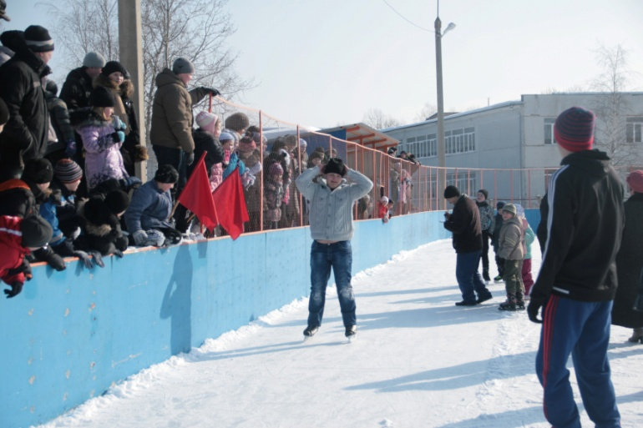
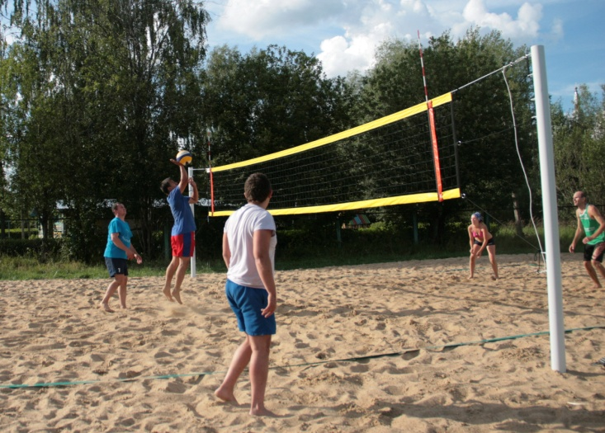
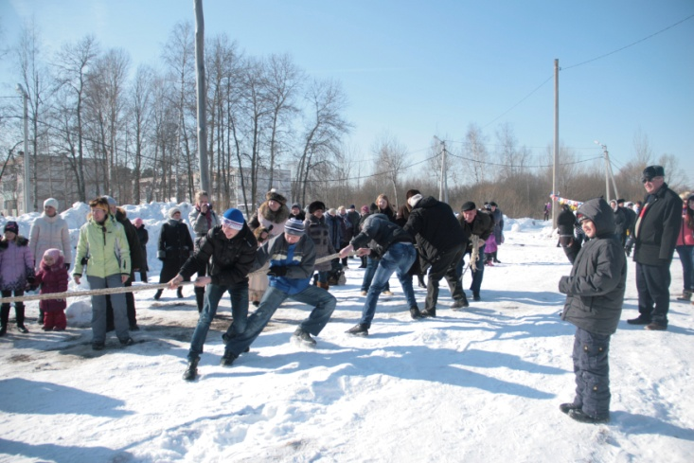
Результаты применения
Ориентация молодежи на здоровый образ жизни
Снижение уровня заболеваемости учащихся
Устойчивая заинтересованность детей в проведении спортивного досуга

Slide 18
Литература и электронные ресурсы:

